Slide 1
COSTELL IMPIANTI DI COGENERAZIONE AD ALTO RENDIMENTO PER L’INDUSTRIA CARTARIA
25 Giugno 2014
UNA Hotel Poggio dei Medici - Scarperia (FI)

Slide 2
IL GRUPPO STC
STC GROUP srl
96%
50%
STC SpA
COSTELL srl
4 %

Slide 3
I NUMERI DEL GRUPPO
1981
Nasce STC srl, oggi STC SpA
80
Numero impiegati del Gruppo STC
85 Mln
Giro d’affari medio ultimi 5 anni
1370 MW
Potenza elettrica installata in più di 30 anni di storia
435 MW
Potenza elettrica installata nell’INDUSTRIA CARTARIA

Slide 4
I NUMERI DEL GRUPPO
900 MW
Turbine a gas
100 MW
Motori a gas
125 MW
Motori ad olio vegetale
145 MW
Turbine a vapore in cicli combinati
60 MW
Impianti a biomasse solide
38 MW
Energia da rifiuti e biogas
2 MW
Idroelettrico

Slide 5
COSTELL
2005
Nasce COSTELL srl
Dall’osservazione del mercato energetico in Italia, caratterizzato da:
un aumento considerevole delle richieste di impianti di cogenerazione di piccole e medie potenze (0,4 ÷ 5 MW)
la necessità di contrastare, da parte della piccola e media impresa, il continuo incremento del costo energetico in Italia, al fine di mantenere una competitività nel mercato internazionale
Una nuova politica incentivante a sostegno degli impianti di Cogenerazione ad Alto Rendimento (CAR, direttiva Europea 2004/8/CE)
Abbiamo creato uno strumento, qual è COSTELL, agile, flessibile e decisamente orientato al servizio del cliente

Slide 6
COSTELL
LA NOSTRA MISSION
Mission di COSTELL è coniugare la competenza ed il know how del Gruppo STC con le esigenze energetiche di piccole e medie imprese, traducendo l’offerta in soluzioni su misura, realizzate in modalità “chiavi in mano”, per rispondere alle necessità specifiche dei Clienti.

Slide 7
COSTELL
Per essere vincenti e guadagnare la fiducia dei clienti:
Abbiamo ampliato il servizio dotando COSTELL di un ufficio specializzato nell’ottenimento dell’Autorizzazione all’istallazione ed esercizio dell’Impianto ed ai rapporti con il GSE per il conseguimento della qualifica CAR
Abbiamo sottoscritto un accordo di partnership con CGT/CATERPILLAR, che prevede la fornitura, in esclusiva per l’industria cartaria, di motori MWM/CAT e la condivisione della rete di manutenzione e assistenza che, grazie ad oltre 100 persone dedicate, garantisce il mantenimento delle prestazioni dei nostri impianti negli anni
Abbiamo individuato soluzioni finanziarie a sostegno dei progetti proposti

Slide 8
COSTELL
IL CLIENTE AL CENTRO
SIAMO CONSAPEVOLI CHE IL NOSTRO SUCCESSO DIPENDE DAL SUCCESSO DEL NOSTRO CLIENTE. SIAMO PERCIÒ FORTEMENTE MOTIVATI A MASSIMIZZARE I BENEFICI DERIVANTI DALL’INSTALLAZIONE DI IMPIANTI DI COGENERAZIONE. LA NOSTRA SODDISFAZIONE È SENTIRCI PARTECIPI ALL’AUMENTO DI COMPETITIVITÀ DELLE IMPRESE NOSTRE CLIENTI.

Slide 9
COME LAVORIAMO: MODALITÀ EPC
ANALISI
FABBISOGNI
STUDIO DI FATTIBILITÁ E ANALISI DEI COSTI
VERIFICA SOLUZIONI OTTIMALI
ENGINEERING
Impianto
ASSISTENZA
AUTORIZZAZIONI
PROCUREMENT
Acquisto di componenti
dai produttori qualificati
STUDIO DI FATTIBILITÁ E ANALISI DEI COSTI
CONSTRUCTION
Pianificazione, gestione
e controllo lavori
MESSA IN SERVIZIO
ASSISTENZA
POST-VENDITA

Slide 10
ANALISI DI FATTIBILITÁ
ANALISI DEL PROCESSO
Verifica dello stato di fatto
Analisi dei consumi
Analisi dei costi energetici e di gestione
ANALISI DELLE ALTERNATIVE PROGETTUALI
Valutazione delle tecnologie applicabili
Dimensionamento ottimale dei sistemi
Verifica in merito ad eventuali vincoli all’installazione
ANALISI TECNICA
Analisi tecnico/funzionale dell’intervento
Analisi dei tempi e dei costi di installazione
Analisi degli utilizzi energetici e dei relativi benefici
ANALISI DELLE ALTERNATIVE PROGETTUALI
Valutazione dei benefici risultanti a seguito dell’inserimento del nuovo sistema cogenerativo
Calcolo del tempo di ritorno semplice dell’investimento

Slide 11
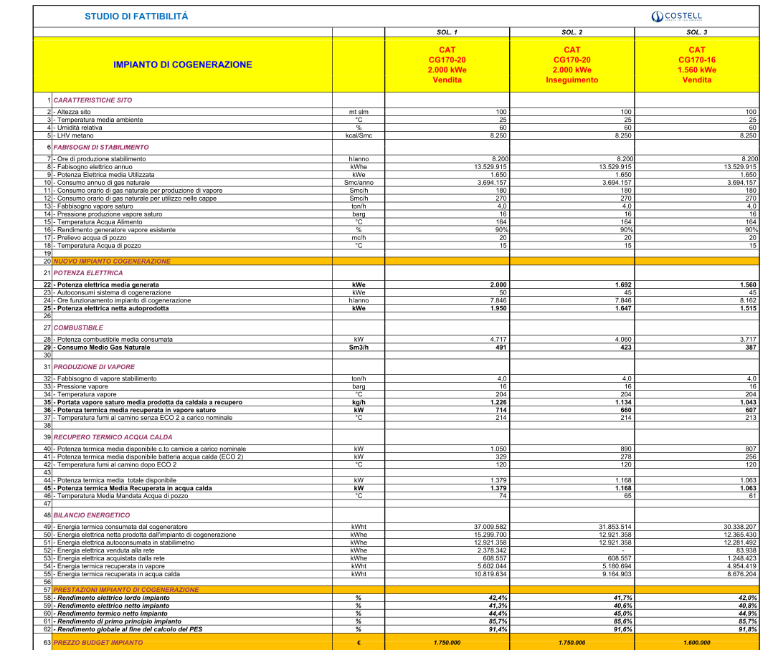

Slide 12
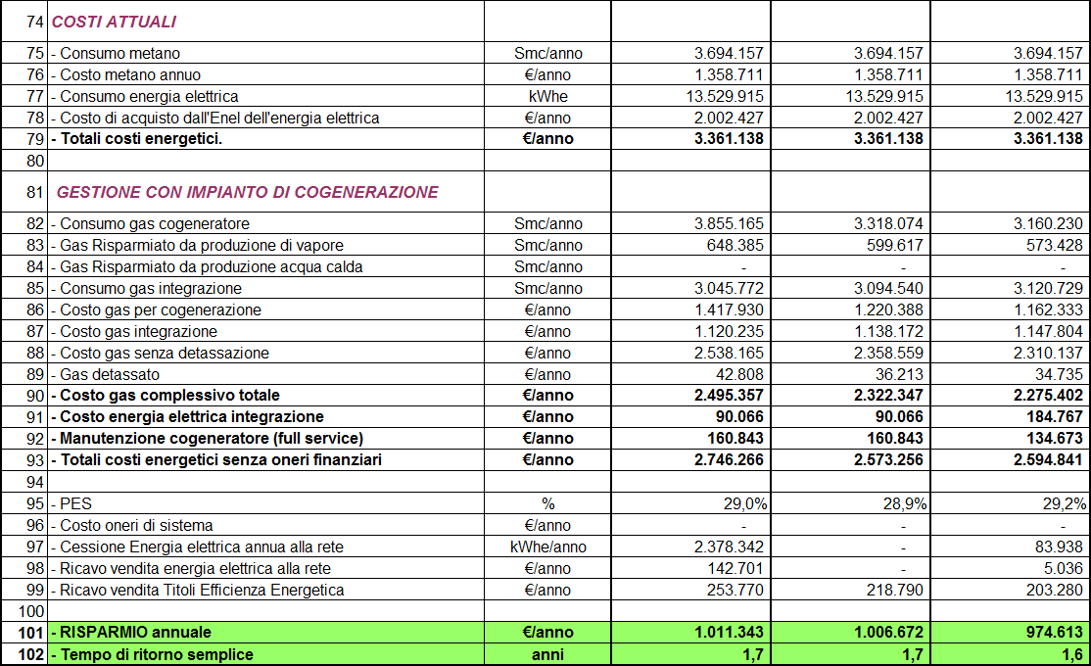

Slide 13
LA COGENERAZIONE NELLA CARTIERA SAN ROCCO
Produzione carta tissue per uso igienico, domestico e sanitario, bianca e colorata
Ciclo produttivo continuo, per 330­335 giorni all’anno, per una potenzialità produttiva totale pari a circa 20.000 ton/anno di carta
Potenza elettrica utilizzata: 2,0 MW per l’alimentazione della macchina continua e delle altre utenze di stabilimento
Energia termica: 4.000 kg/h di vapore per alimentare il cilindro monolucido ad 8 barg
Essiccamento con cappa ad alto rendimento con aria riscaldata tramite gas metano a circa 450°C ed a 110 m/s
CARATTERISTICHE
CARTIERA
Centrale su base MWM/CAT CG170­V20 alimentato a gas naturale, a ciclo Miller
Realizzazione in versione containerizzata per alloggiamento all’esterno
Energia elettrica prodotta mediante un generatore elettrico sincrono in B.T. a 400 V e messa a disposizione della rete aziendale dopo essere stata trasformata in M.T. a 15 Kv
Energia termica recuperata sottoforma di acqua calda a 90°C e vapore saturo alla pressione di 16 barg.
CARATTERISTICHE
CENTRALE
COGENERATIVA

Slide 14
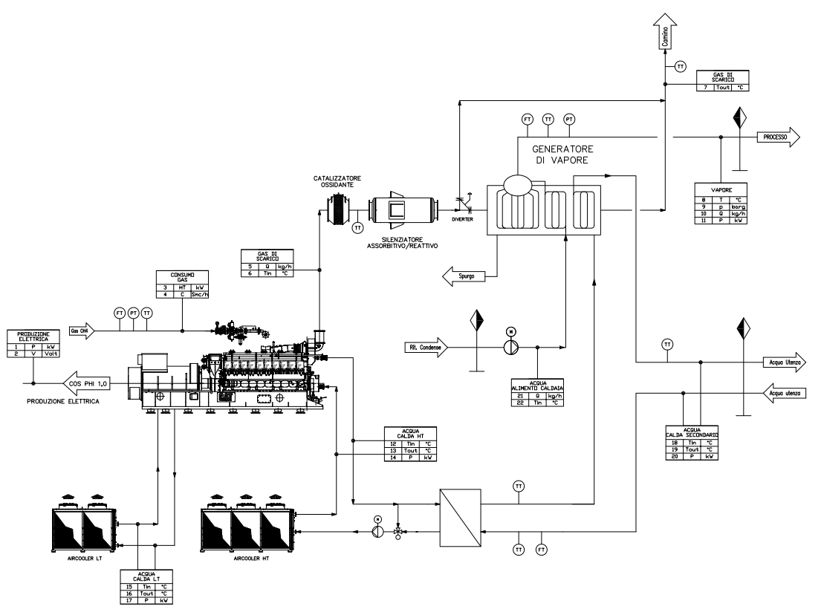
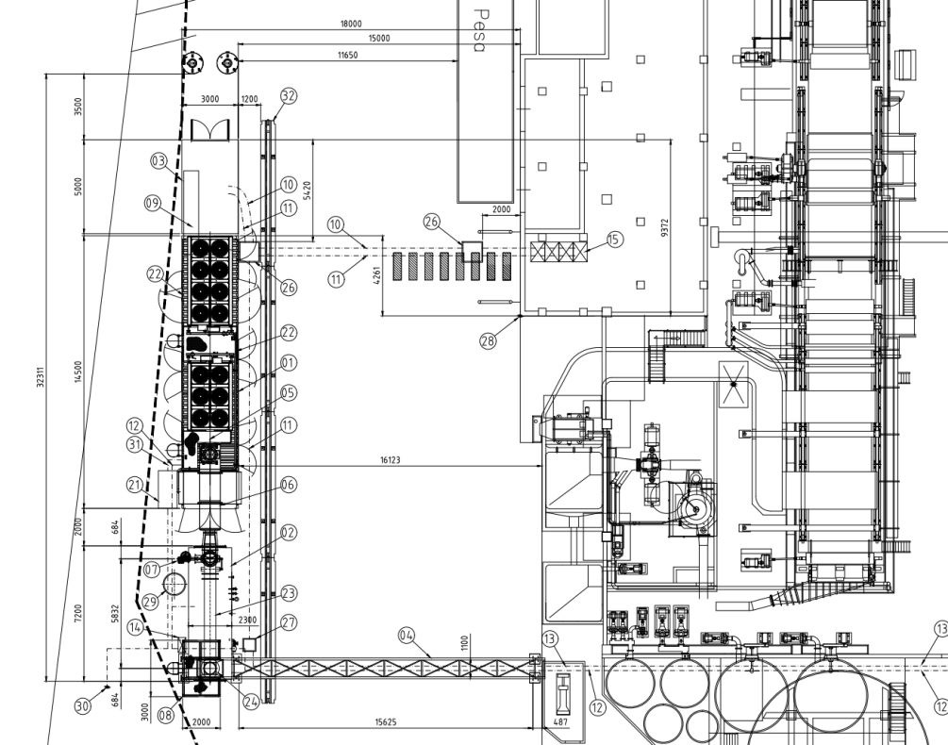
PROGETTO ESECUTIVO
BILANCIO DI MASSA ED ENERGIA
LAY-OUT

Slide 15
ITER AUTORIZZATIVO
ALCUNI DEGLI ENTI COINVOLTI NEL PROCESSO AUTORIZZATIVO:
Provincia di Lucca – Dipartimento Ambiente e Risorse Naturali
Comune di Villa Basilica
ARPAT
Azienda USL n. 2 di Lucca
Comando Provinciale di Lucca dei Vigili del Fuoco
Enel Distribuzione S.p.A.
Soprintendenza BAPPSAE per le provincie di Lucca e Massa Carrara
Ufficio Regionale per la Tutela del Territorio di Lucca e Massa Carrara
Servizio Difesa del Suolo
Agenzia delle Dogane di Pisa
Regione Toscana
TEMPISTICHE:
Presentazione della documentazione: 13/05/2013
Prima conferenza dei servizi: 12/06/2013
Authorization granted: 26/07/2013

Slide 16
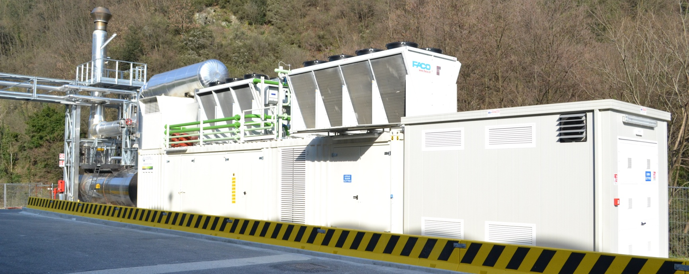
FULL REALIZATION

Slide 17
NUMERI DELLA COGENERAZIONE
Ore di produzione h/anno 8.000
Potenza elettrica generata @ cosφ=1 kW 2.000
Consumo gas naturale Smc/h 491
Produzione di vapore @ 16 barg Kg/h 1.290
Potenza recuperata in acqua calda kW 1.334
Rendimento elettrico % 42,4
Rendimento termico % 44,5
Rendimento impianto di primo principio % 86,9
UTILIZZO DELL’ ACQUA CALDA NEL PROCESSO PRODUTTIVO
Grazie alla preziosa collaborazione dell’Ing. Checchi si è riusciti ad ottenere importanti risultati dall’utilizzo dell’acqua calda, ed in particolare:
Aumento temperatura del foglio °C 15
Riduzione consumo energetico % 6
Ciclo di vita feltro Raddoppiato

Slide 18
INTEGRAZIONE CON IL PROCESSO

Slide 19
BENEFICI DELLA COGENERAZIONE
EFFICIENTAMENTO ENERGETICO
Cartiera S. Rocco ha potuto migliorare ulteriormente l’efficienza energetica del proprio stabilimento, inserendo un sistema in grado di raggiungere un rendimento di primo principio superiore all’ 86 %
OTTENIMENTO TEE
(Titoli di Efficienza Eneegetica)
Grazie al riconoscimento di qualifica, Cartiera S. Rocco avrà diritto all’ottenimento dei TEE per 10 anni dalla data di messa in servizio dell’impianto
Ottenimento di un ottimale integrazione con il processo produttivo che ha portato ad ottenere:
un prodotto finale qualitativamente superiore
una riduzione dei costi di gestione
un aumento della produttività di stabilimento.
OTTIMIZZAZIONE DEL PROCESSO PRODUTTIVO
FUNZIONAMENTO IN ISOLA
Grazie alla possibilità di funzionamento in “isola” è garantita l’operatività in via continuativa anche in caso di interruzione della rete elettrica nazionale
L’elevato rendimento dell’impianto e l’ottimale integrazione con il processo produttivo, garantiscono a Cartiera S. Rocco un risparmio economico e tempi di ammortamento dell’investimento di poco superiori a 2 anni
RITORNO D’INVESTIMENTO

Slide 20
ALBA LEASING
Alba Leasing & PoliMi per la riqualificazione e l’efficientamento del sistema produttivo italiano

Slide 21
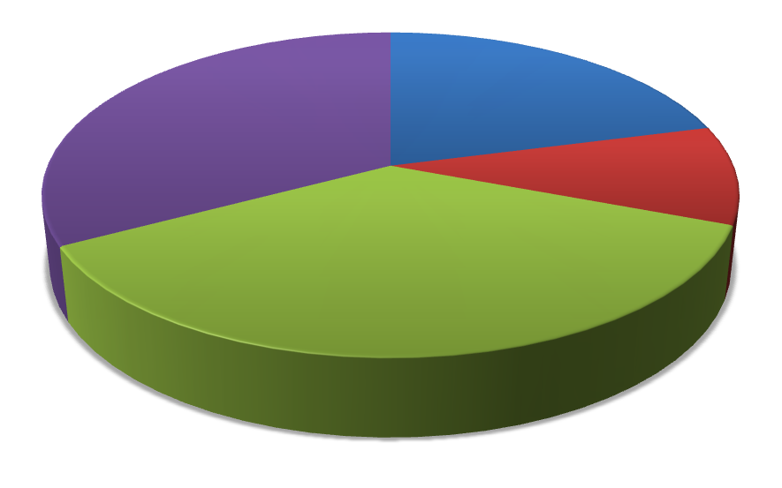
Alba Leasing : chi siamo
Alba Leasing è una società specializzata nei finanziamenti in leasing, operativa dal primo gennaio 2010 per iniziativa di alcune fra i più solidi e affidabili Gruppi Bancari a livello nazionale:
20,95 %
32,79 %
9,83 %
36,43 %
21

Slide 22
I nostri punti di forza
Gli assets tangibili
Consolidata rete commerciale con una lunga esperienza nel mercato del leasing e forte relazione con la rete delle banche convenzionate
Accordi distributivi con le più importanti banche popolari sul territorio nazionale
Efficienti strumenti operativi che consentono la gestione in tempo reale dei contratti
I nostri prodotti sono distribuiti da oltre 4.400 sportelli bancari in tutta Italia
Importante know how derivante da 40 anni di esperienza nel mercato del leasing con oltre 150.000 aziende affidate
Completa ed innovativa gamma prodotti tra i quali leasing ordinario, agevolato ed energetico

Slide 23
Alba Leasing nel mercato del leasing
Anno 2013: le prime 10 società di leasing in Italia
…
Dati : Statistiche Assilea Stipulato leasing in Italia

Slide 24
Efficienza: una Analisi Qualificata - una Soluzione Pratica
Alba Leasing affianca il cliente nel programma di efficientamento, garantendogli la sostenibilità dell’investimento finanziario. Ciò grazie ai risparmi ottenuti con le soluzioni tecnologiche personalizzate sulla sua realtà. Alba Leasing utilizza il leasing finanziario, meno oneroso rispetto a quello operativo.
Il Laboratorio GestiTec del Politecnico di Milano ha prodotto il Sistema di Valutazione di Efficienza Globale Comparata che evidenzia le aree più carenti. Elabora i dati sulle location, necessari per la compilazione della valutazione attuale e suggerisce gli interventi di ottimizzazione.
La soluzione di efficientamento viene proposta e garantita da un pool di partners industriali, selezionati e qualificati, aderenti a Smart Efficiency Network.
I PARTNERS

Slide 25
Analisi commerciale 2013 Le diverse dinamiche regionali e le quote di mercato
In linea con l’andamento nazionale, nel 2013 tutti i mercati regionali evidenziano una contrazione dello stipulato leasing caratterizzato da diversi livelli di intensità.
In alcune regioni (in particolare Lombardia, Liguria, Campania) Alba Leasing ha conseguito performance migliori rispetto al mercato regionale, aumentando le proprie quote di mercato.
In altre regioni (in particolare in Veneto e Emilia Romagna) Alba Leasing ha invece ridotto la propria quota di mercato a causa di una contrazione dello stipulato superiore a quella regionale
Principali Regioni^{(*)} | QdM % ott. 2013
Liguria | 5,7%
Campania | 5,8%
Lombardia | 7,7%
Marche | 1,9%
Puglia | 5,5%
Piemonte | 3,2%
Toscana | 6,0%
Lazio | 5,6%
Sicilia | 4,2%
Emilia Romagna | 9,2%
Veneto | 2,9%
Andamento stipulato Alba Leasing nelle principali regioni -Variazioni % Ott 2013 vs Ott 2012
Legenda:
dimensione del mercato regionale

Slide 26
Le aree coinvolte nel Progetto di Efficienza
EFFICIENZA
Illuminazione
Cogenerazione Trigenerazione
Schermature Termiche
Fotovoltaico in auto consumo
Climatizzazione HVAC
Solare Termico Solar Cooling
Robotica - Movimentazione
Autotrasformatori a controllo di armoniche
Elevatori - Nastri Trasportatori
Biomassa
Domotica - Building Automation
Minieolico
Idroelettrico
Motori -Inverter
Data Center
26

Slide 27
CON IL GRUPPO STC, ORGOGLIOSI DI ESSERE STATI UTILI A:
…ed altri ancora!

